Slide 1
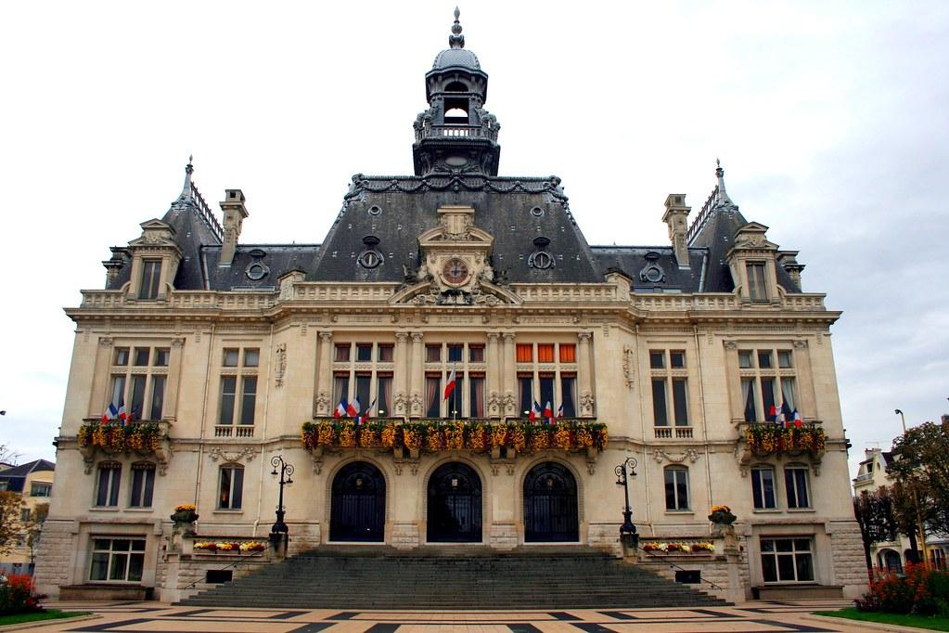
VICHY, FRANCE
Β2 ΕΛΕΥΘΕΡΟΥΠΟΛΗΣ
ΜΑΡΙΑ ΕΛΜΑΖΙΔΟΥ
ΜΑΡΙΑ ΑΠΑΖΙΔΟΥ

Slide 2
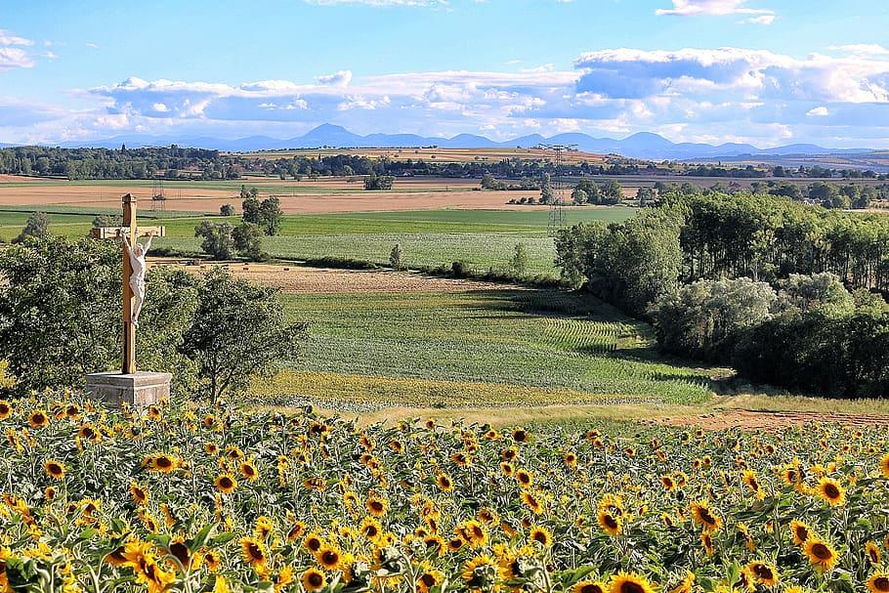
ΛΕΠΤΟΜΕΡΕΙΕΣ
Βρίσκεται στην περιοχή Ωβέρνη-Ρον-Αλπ (Auvergne-Rhône-Alpes), δίπλα στον ποταμό Allier.
Είναι διάσημη για τις ιαματικές πηγές και τα θερμά λουτρά της ήδη από τη ρωμαϊκή εποχή.
Η πόλη απέκτησε μεγάλη φήμη τον 19ο αιώνα, ιδιαίτερα επί Napoleon III, όταν αναπτύχθηκαν τα πολυτελή ξενοδοχεία και τα spa.
Σήμερα θεωρείται μία από τις σημαντικότερες λουτροπόλεις της Ευρώπης και ανήκει στα μνημεία UNESCO ως μέρος των “Great Spa Towns of Europe”.

Slide 3
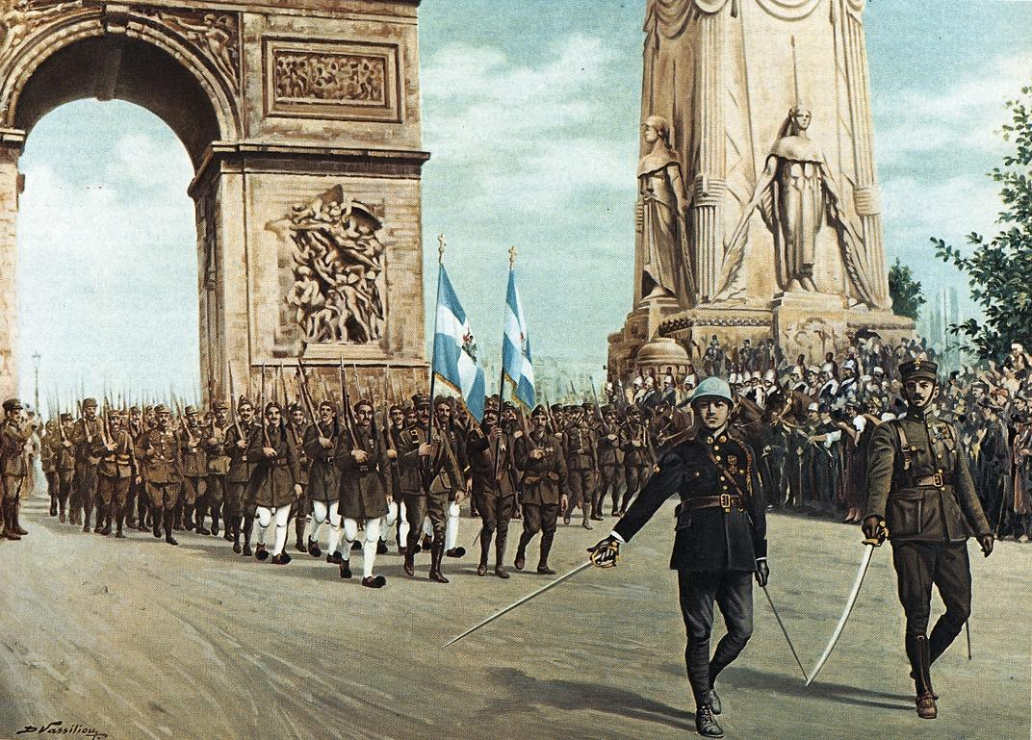
Από τον Β΄ Παγκόσμιο Πόλεμο και μετά, το όνομα της πόλης έφερε το στίγμα του γαλλικού καθεστώτος του στρατάρχη Φιλίπ Πεταίν που συνομολόγησε την ανακωχή (22 Ιουνίου 1940) και συνεργάστηκε με τους Γερμανούς, κάνοντας το Βισύ έδρα της κυβέρνησής του, την περίοδο 1940 - 1944, χαρακτηριζόμενη εξ αυτού όχι μόνο η κυβέρνησή του «κυβέρνηση του Βισύ», αλλά και ολόκληρη τη χώρα: Γαλλία του Βισύ. Δεν θα πρέπει όμως να παραβλέπεται και το γεγονός ότι το Βισύ την εποχή εκείνη ήταν ή μόνη πόλη της ευρύτερης περιοχής που διέθετε μεγάλο αριθμό ξενοδοχείων και ως εκ τούτου μπορούσε να φιλοξενήσει ένα ολόκληρο κυβερνητικό και διοικητικό μηχανισμό.
B’ ΠΑΓΚΟΣΜΙΟΣ

Slide 4
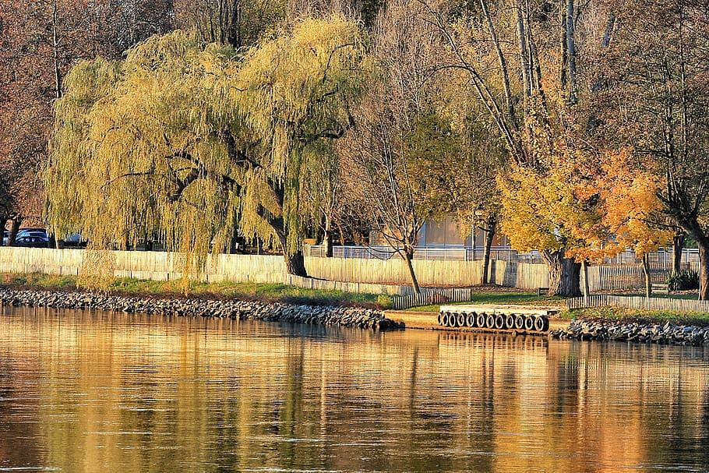
Η ΙΣΤΟΡΙΑ ΤΗΣ
Ο όρος «Κυβέρνηση του Βισύ» ή «Γαλλία του Βισύ» αναφέρεται στην κυβέρνηση που σχηματίστηκε από τον Γάλλο, υψηλού κύρους στρατάρχη του Α` Παγκοσμίου Πολέμου, Philippe Pétain στο ελεύθερο τμήμα της Γαλλίας, έπειτα από την εισβολή της Γερμανίας και τη συνθηκολόγηση κατά τις αρχές του Β΄ Παγκοσμίου Πολέμου, και παρέμεινε στην εξουσία για τέσσερα χρόνια. Το καθεστώς Pétain μετέφερε την έδρα της κυβέρνησης στην πόλη Βισύ, από όπου έλαβε και το όνομά της. Η Συνθήκη Ανακωχής ανάμεσα σε Γαλλία και Γερμανία όρισε τον διαχωρισμό του γαλλικού εδάφους σε δύο μέρη, το βόρειο τμήμα βρισκόταν πλέον υπό γερμανική κατοχή, ενώ στο νότιο οι Γάλλοι ήταν ελεύθεροι να διατηρήσουν απόλυτη κυριαρχία. Στην πραγματικότητα, όμως, η Κυβέρνηση του Βισύ καθιέρωσε στο νότιο τμήμα της Γαλλίας ένα απολυταρχικό καθεστώς, με φανερά φιλογερμανικά αισθήματα, αλλά και φασιστικές τακτικές.

Slide 5
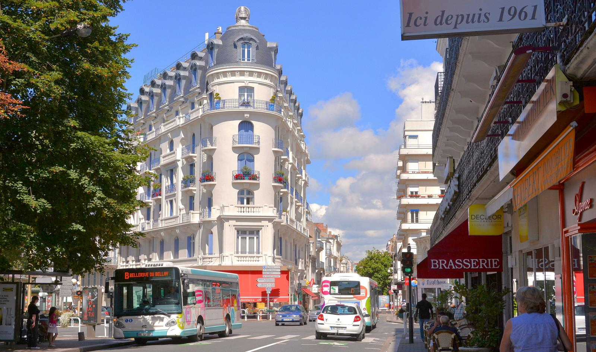
ΠΛΗΡΟΦΟΡΙΕΣ ΓΙΑ
ΤΗΝ ΠΟΛΗ
Η Vichy έχει χαρακτηρισθεί και ως «Μικρό Παρίσι», γεμάτη καταπράσινα πάρκα, υπέροχες περιπατητικές διαδρομές με εκπληκτική φινέτσα, που συνδυάζουν τον αστικό αέρα και την αύρα της εξοχής, ένας τόπος που έχει παίξει καθοριστικό ρόλο στην παγκόσμια κουλτούρα των ιαματικών λουτρών, με 22 συνολικά ιαματικές πηγές να αποτελούν προϊόν ηφαιστειακής δραστηριότητας. Λίγο πριν ο 19ος αιώνας δώσει τη θέση του στον 20ο, ένα μεγαλεπήβολο σχέδιο υλοποιήθηκε στη μικρή γαλλική πόλη Vichy. Πλάι στο καζίνο, το οποίο υπήρξε προσωπική παραγγελία του Ναπολέοντα ΙΙΙ, μία θαυμάσια όπερα σε Art Nouveau στυλ έμελλε να γίνει το μοναδικό κτήριο αυτής της τεχνοτροπίας που υπάρχει για αντίστοιχη χρήση σε ολόκληρη τη Γαλλία.

Slide 6
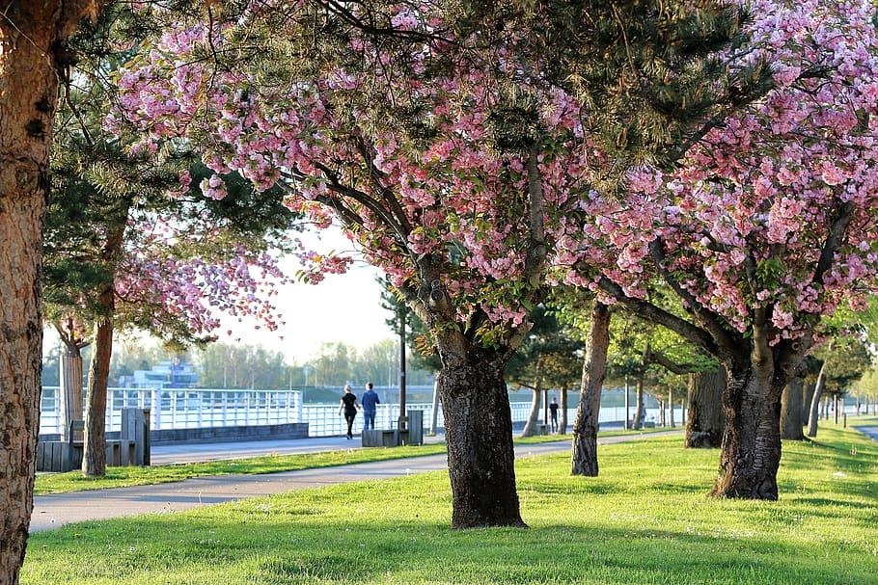
ΒΙΒΛΙΟΓΡΑΦΙΑ
https://www.travel.gr/experiences/vichy-i-loytropoli-tis-kentrikis-gallias-m/
https://en.wikipedia.org/wiki/Vichy_France

